Slide 1
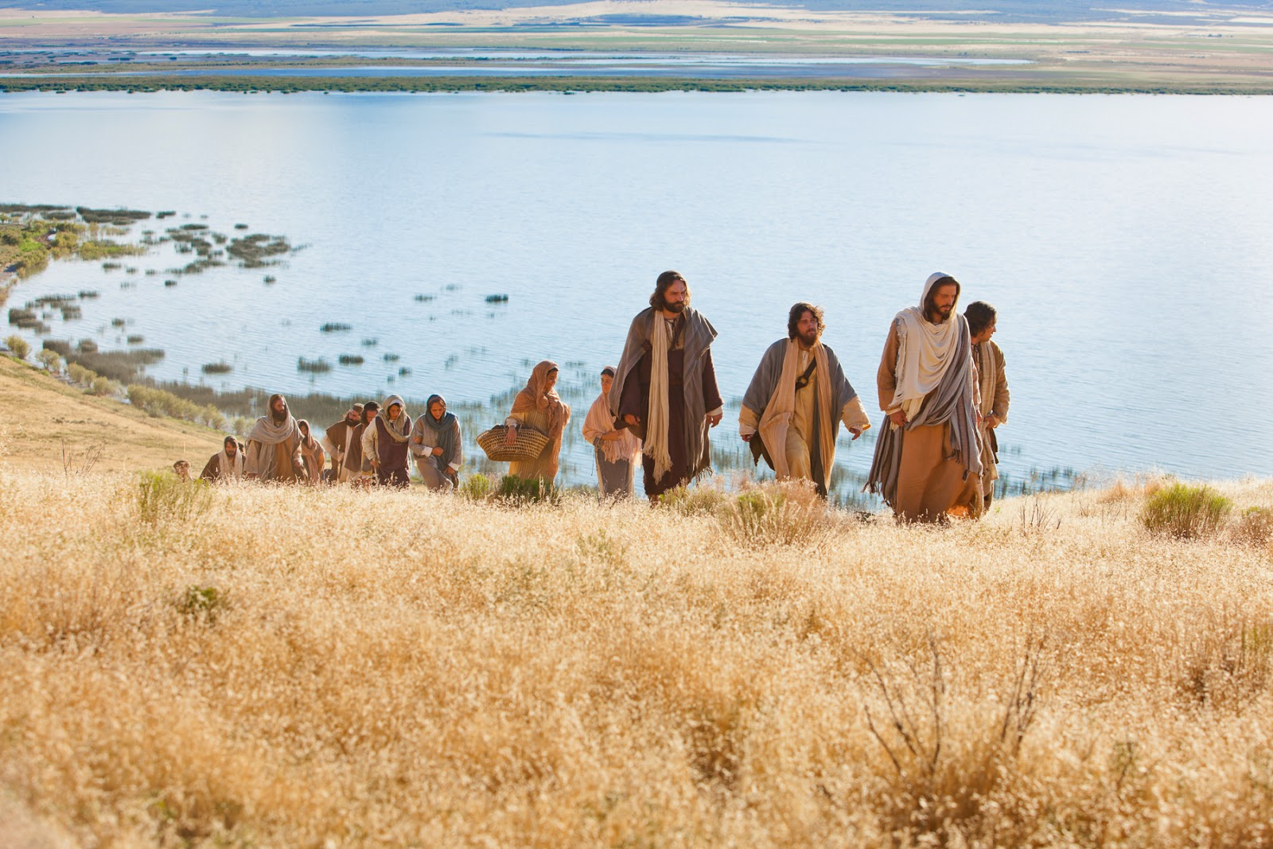
Povolání apoštolů

Slide 2
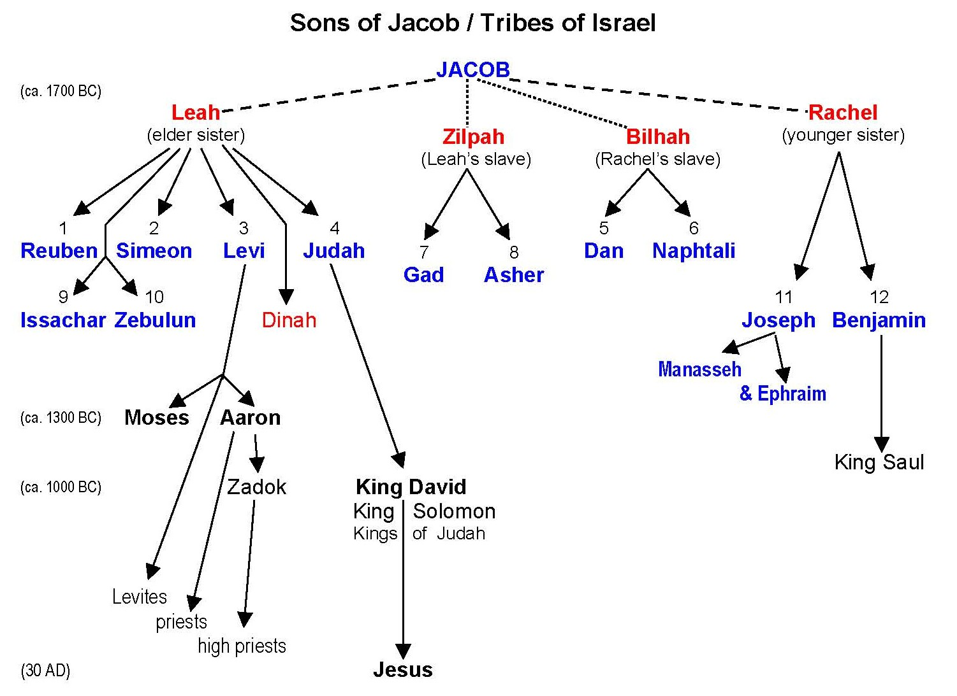
Kolik kmenů bylo zakladem Izraelského naroda?

Slide 3
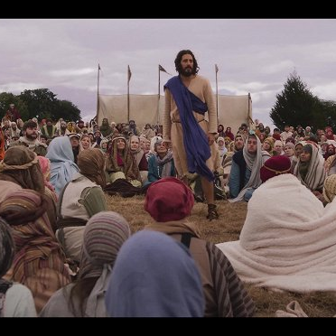
Kolik apoštolů povolal Ježíš?

Slide 4
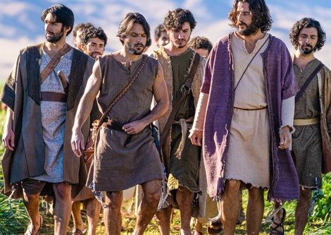
Proč jich povolal 12?

Slide 5
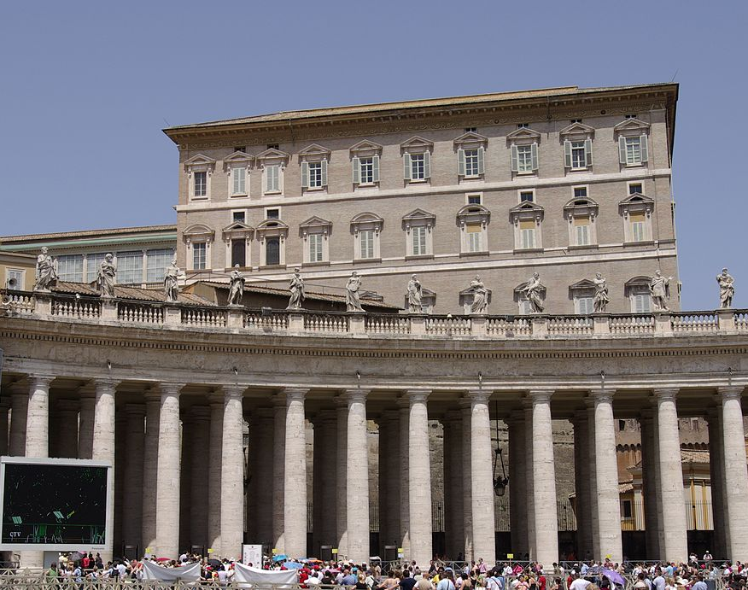
12 kmenu Izraelského národa
12 sloupu církve

Slide 6
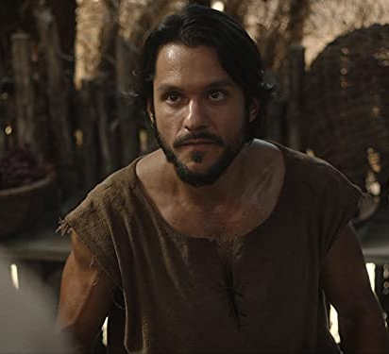
Šimon Petr – první mezi apoštoly

Slide 7
Apoštol Petr původním jménem Šimon byl jeden z dvanácti původních apoštolů – učedníků Ježíše Krista. Je považován za prvního papeže. Podle biblických pramenů se Svatý Petr narodil v Betsaidě jako syn rybáře Jana nebo Jonáše a jeho rodné jméno bylo Šimon. Oženil se a usadil se v Kafarnaum, vesnici u Genezaretského jezera, a se svým bratrem Ondřejem se živili rybářstvím. Když jednou se svým bratrem Ondřejem vrhal síť do vody, šel okolo Ježíš a vyzval oba rybáře, aby ho následovali. Bratři uposlechli a Šimon se od té chvíle stal nejvěrnějším Kristovým učedníkem. Byl svědkem mnoha jeho činů a zázraků. Právě jeho Ježíš vyvolil, aby se stal prvním z dvanácti apoštolů, které vybral mezi svými učedníky, aby hlásali evangelium a konali zázraky. Tehdy mu také dal jméno Petr: (Ty jsi Petr, to znamená skála a na této skále postavím svou Církev, a brány pekla ji nepřemohou.) Po Kristově smrti a zmrtvýchvstání se skutečně ujal řízení tehdy ještě nepatrné skupiny věřících. Řídil volbu apoštola Matěje jako náhrady za zrádce Jidáše, vynesl rozsudek nad Ananiášem a Zafirou a zejména otevřel církev pro příslušníky nežidovských národů. Nechal pokřtít Kornelia bez obřízky a na prvním církevním sněmu v roce 50 v Jeruzalémě prosadil, že věřící nemusí dodržovat obřadní předpisy podle Mojžíšovy knihy Starého zákona.

Slide 8
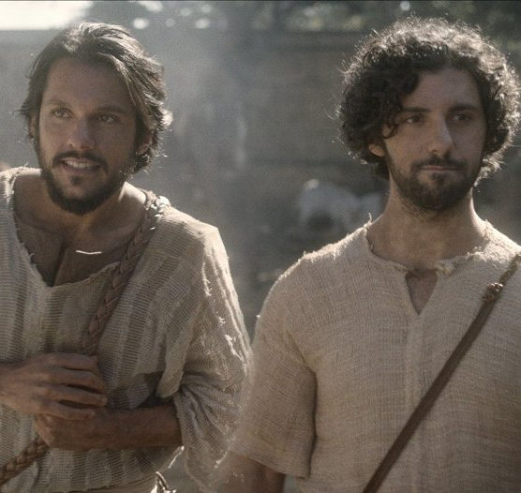
Ondřej Narodil se v Betsaidě na břehu Galilejského jezera. Byl učedníkem Jana Křtitele. Když poznal Ježíše, přivedl k němu i svého mladšího bratra Šimona Petra a stal se jedním z prvních jeho učedníků. Žil v Kafarnaum Evangelia ho uvádějí jako jednoho z nejbližších Ježíšových učedníků, kteří směli být přítomni některým výjimečným událostem. Působil Ondřej jako apoštol křesťanství v Malé Asii a Skýtii u Černého moře až k Volze. Podle legendy byl ukřižován ve městě Patras (Patrae) v Acháji na kříži ve tvaru písmene X (crux decussata). Říká se proto takovému kříži svatoondřejský kříž.

Slide 9
Jakub starší Syn Zebedea a Salome, bratr apoštola Jana rybář, který žil v Betsaidě, Kafarnaum a v Jeruzalémě. Kázal v Jeruzalémě a v Judei a byl sťat Herodem v r. 44. Nový Zákon nám toho o Jakubovi starším prozrazuje jen velmi málo. Jeho jméno se nikdy nevyskytuje odděleně od jeho bratra, Jana. Byli neoddělitelným párem.

Slide 10
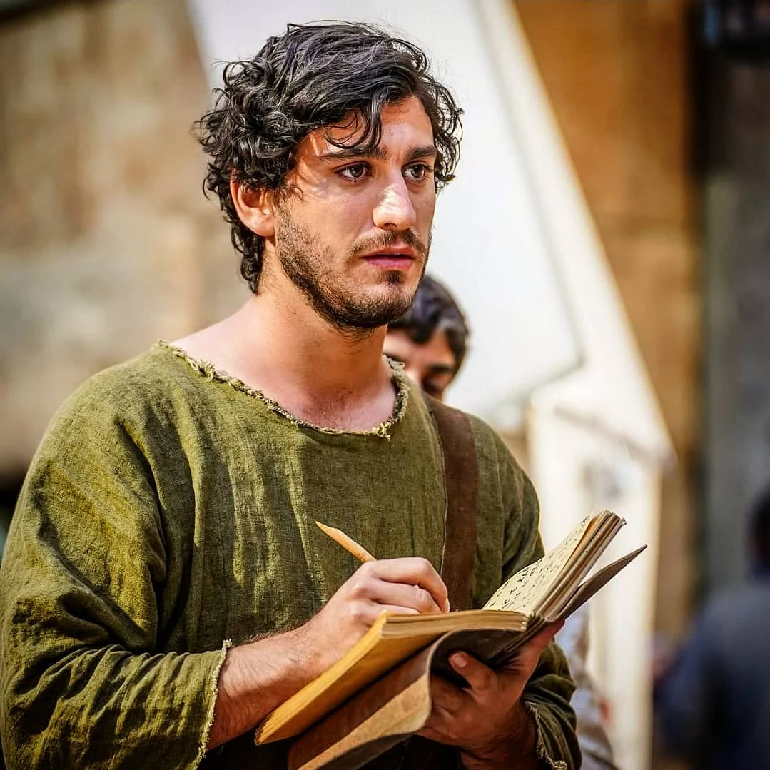
Jan Evangelista († asi 100, hebrejsky יוחנן Bůh je milosrdný). je považován za autora čtvrtého Evangelia podle Jana. A považován za nejmoudřejšího křesťana. Učedník, kterého Ježíš nejvíce miloval. Apoštol Pavel jednou nazval Jana spolu s Petrem a Jakubem "sloupy církve". Je patronem teologů, úředníků, notářů, sochařů, malířů, písařů, spisovatelů, knihkupců, dobrou úrodu.

Slide 11
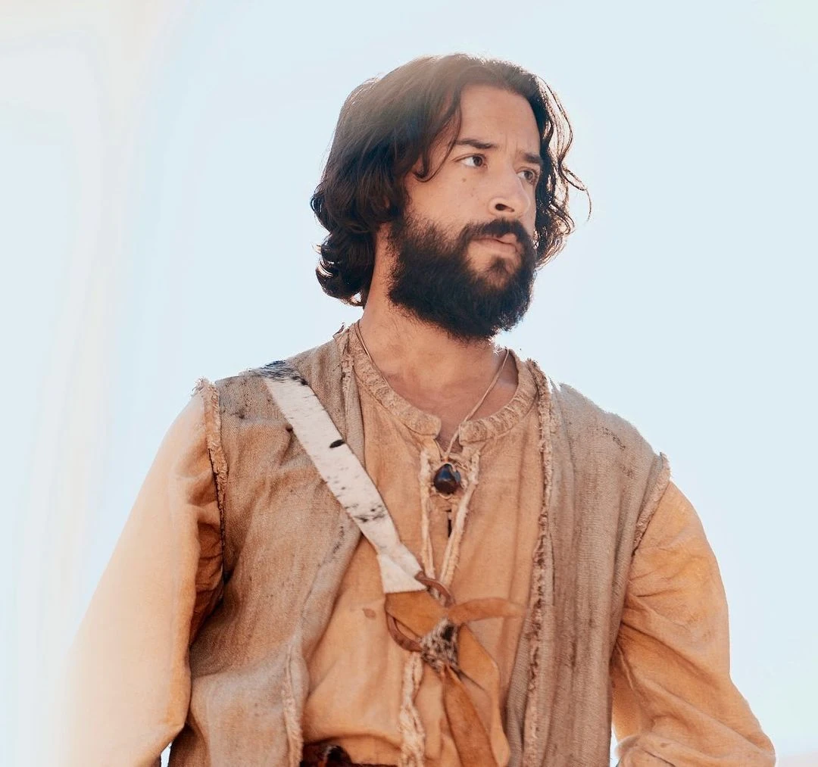
Filip Tradice říká, že Filip kázal ve Frygii a zemřel jako mučedník v Hierapoli. Pocházel z Betsaidy, města, odkud byl i Petr a Ondřej. (J 1,44) Je pravděpodobné, že byl také rybářem. Filip byl muž s horkým srdcem a pesimistickým myšlením. Byl tím, kdo by velice rád něco udělal pro ostatní, ale nevěděl, jak by to měl udělat. Tento prostý Galilejec dal Bohu vše, co měl. Na oplátku si ho Bůh použil. Říká se, že zemřel oběšením. Když umíral, požádal, aby jeho tělo bylo zabaleno ne do ložního prádla, ale do papyru, protože není hoden, aby s jeho tělem bylo zacházeno jako s tělem Ježíšovým. Filipův symbol je koš, protože byl přítomen zázraku nasycení pěti tisíců. Je to on, kdo kladl důraz na kříž jako na znak křesťanství a vítězství.

Slide 12
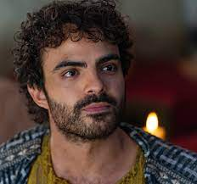
Bartloměj Tradice říká, že byl misionářem v Arménii. Mnoho učenců věří, že byl jediným učedníkem, který měl královskou nebo šlechtickou krev. Jeho jméno znamená Syn Talmaje (Bar = syn Toloměj) nebo Talmaje (2 S 3,3). Talmaj byl král Gešúru, jehož dcera Máka byla Davidovou ženou a matkou Abšalóma. Bartolomějovo jméno se objevuje v každém seznamu učedníků (Mt 10,3;Mk 3,18; L 6,14; Sk 1,13). Bartoloměj však nebylo jeho křestním jménem, ale jeho příjmením. Jeho jméno bylo zřejmě Nathanael, o němž Ježíš řekl: „Hle, pravý Izraelita, v němž není lsti.“ (Jan 1,47)

Slide 13
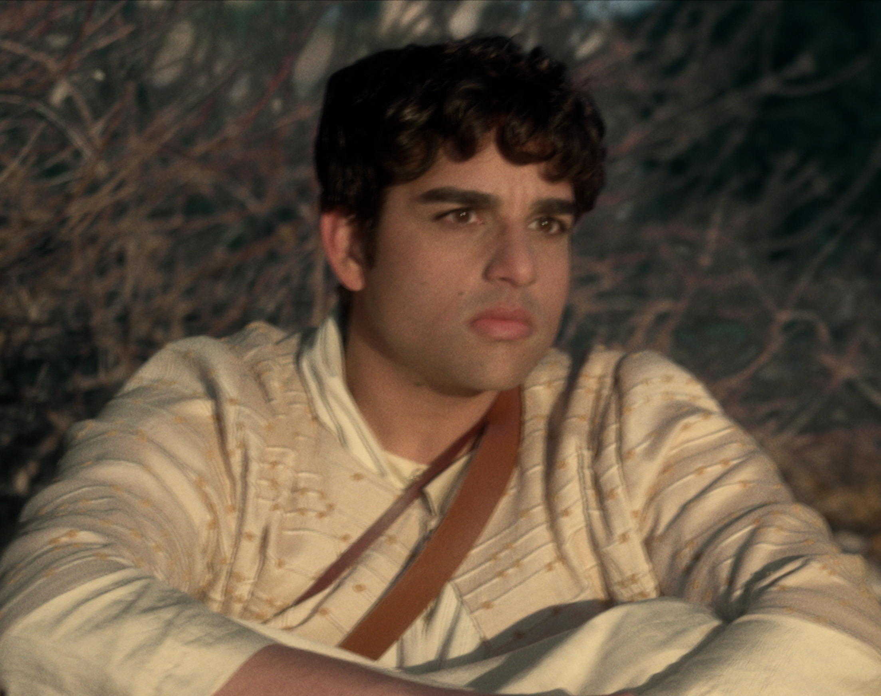
Matouš žil v Kafarnaum. Byl celníkem tzn. výběrčím daní. Zemřel jako mučedník v Etiopii. Matouš byl jiní než ostatní apoštolové, kteří byli všichni rybáři. Uměl používat psací pero a díky tomu se stal prvním mužem, který světu představil hebrejský záznam Ježíšova učení. Běžnému člověku by se zdálo nemožné, aby se Matouš změnil, ale pro Boha je možné všechno. Matouš se stal prvním člověkem, který sepsal Ježíšovo učení. Byl misionářem, který položil svůj život pro víru ve svého Mistra. Jeho apoštolským znakem jsou tři pytlíky s penězi, které nám mají připomínat, že předtím, než ho Ježíš povolal, býval celníkem.

Slide 14
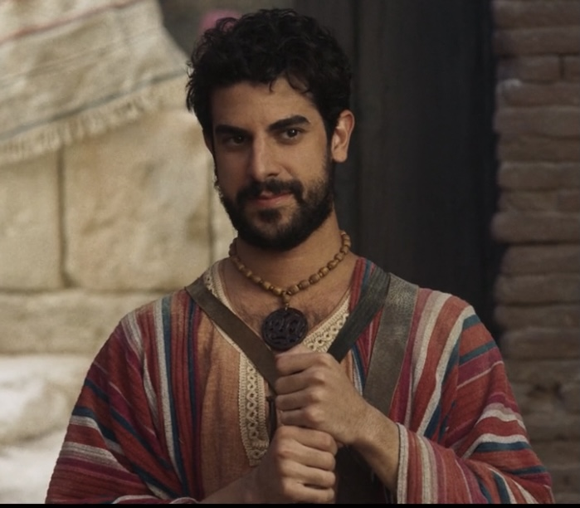
Tomáš bylo jeho hebrejské jméno a Didymos bylo jeho řecké jméno. Matouš, Marek a Lukáš nám neříkají o Tomášovi nic, kromě jeho jména. V Janově evangeliu se však o něm dovídáme víc. T Tomáš se objevuje u vzkříšení Lazara (J 11,2–16) i v horní místnosti (J 14,1–6), kde chtěl vědět, jak má poznat cestu, kam Ježíš jde. V Janovi 20,25 se projevuje jeho pověstná nedůvěra, když říká, že dokud neuvidí stopy po hřebech v Ježíšových rukách a ránu po kopí v Jeho boku, tak jeho zmrtvýchvstání neuvěří. To je důvod, proč se stal známý jako „Nevěřící Tomáš“.

Slide 15
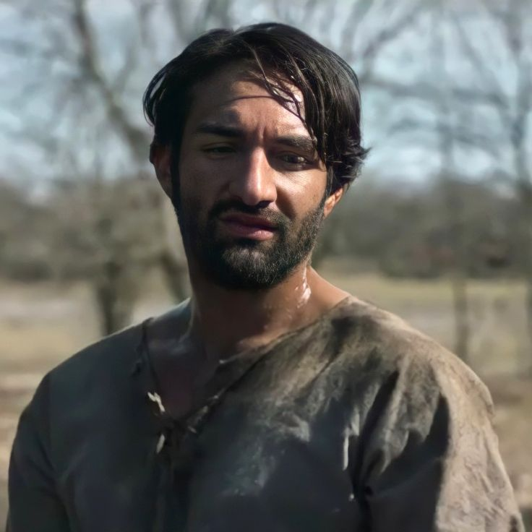
Jakub mladší syn Alfeův žil v Galilei. Byl to bratr apoštola Judy. Podle tradice napsal List Jakubův Kázal v Palestině a v Egyptě, kde byl ukřižován. Jakub byl muž silného charakteru, v projevu jeden z nejprudších. Tradice nám říká, že také zemřel jako mučedník a že jeho tělo bylo pilou rozřezáno na kusy. Pila se stala jeho apoštolským symbolem.

Slide 16
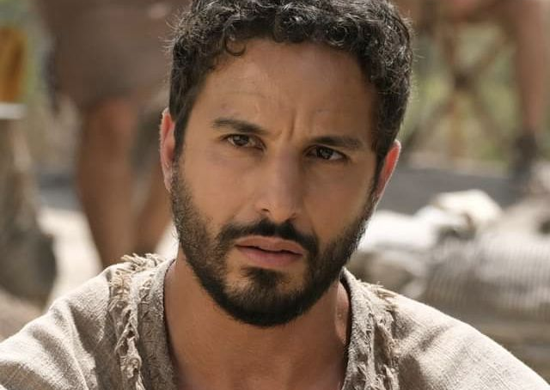
Šimon, tzv zelota je dalším z těch, o kterých toho víme jen málo. Říkalo se mu také Kananejský a byl z Galilee. Tradice říká, že byl ukřižován. Muž, který byl dříve ochotný zabíjet pro loajalitu k Izraeli, pochopil, že Bůh nepoužívá žádnou donucovací techniku. Tradice říká, že zemřel jako mučedník. Jeho apoštolským symbolem je ryba ležící na Bibli, což značí, že byl dříve rybářem, který se stal rybářem lidí skrze kázání.

Slide 17
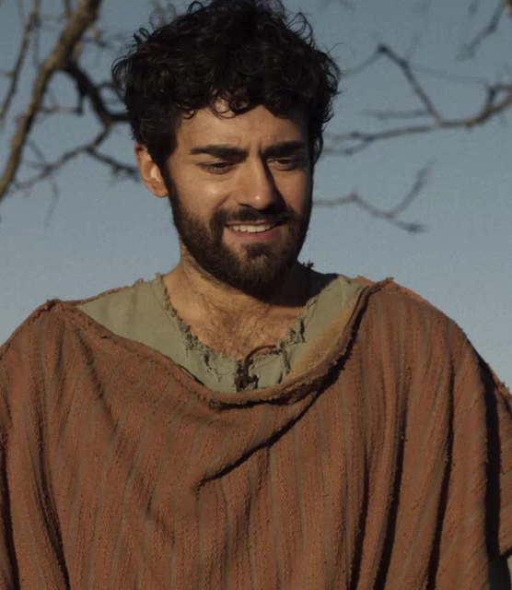
Juda Tadeáš syn Alfeův a Marie, bratr Jakuba menšího. Byl také jedním z málo známých apoštolů a žil v Galilei. Tradice říká, že kázal v Asýrii a Persii, kde zemřel jako mučedník. Říká se, že Juda kázal evangelium v Edesse blízko řeky Eufrat. Tam prý vyléčil mnoho lidí, a díky němu také mnoho lidí uvěřilo v Mistrovo jméno. Juda poté odešel kázat evangelium jinam. Byl zabit šípy na Araratu. Jeho symbolem je loď, protože byl misionářem čili rybářem lidí.

Slide 18
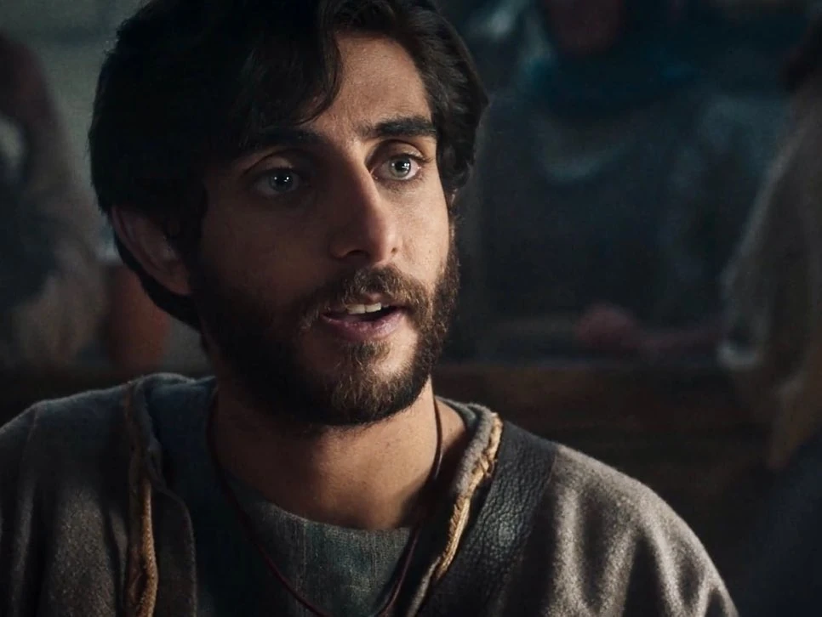
Jidáš Iškariotský, zrádce byl synem Šimona, který žil v Keriothu v Judei. Zradil Ježíše pro třicet stříbrných a poté se oběsil. (Mt 26,14.16) Jidáš je největší hádankou Nového zákona. Je velice těžké pochopit, jak někdo, kdo byl tolik blízko Ježíši, kdo viděl tolik zázraků a slyšel tolik z Mistrova učení, ho mohl vydat do rukou nepřátel. Není jisté, proč Jidáš zradil svého Mistra; ale není to jeho zrada, která přivedla Ježíše na kříž – byly to naše hříchy. Jeho apoštolským znakem je oprátka nebo váček na peníze, z kterého padají stříbrňáky.

